Slide 1

Kopdar #9 Programmer Semarang
The Progressive
JavaScript Framework
Vue.js
versi 2.0
by IRNOVI @huiralb

Slide 2

Basic - Pengenalan & Persiapan
IRNOVI
@huiralb
PT. Integrafity Biru Makmur
Programmer

Slide 3
Basic - Pengenalan & Persiapan
Persiapan
Download atau clone source code di https://github.com/huiralb/kopdar-vuejs
Buka Command Line dan arahkan ke direktori berada, lalu jalankan perintah php -S localhost:8000
Akses di localhost:8000

Slide 4
Materi
Materi yang akan kita pelajari
Pengenalan & Persiapan
Hello world
vue js developer tool
Kondisi dan pengulangan
Events
client-side CRUD

Slide 5
Basic - Pengenalan & Persiapan
Vue ( dibaca view ), Salah satu framework javascript untuk membangun user interface.
Sang creator vue js , Evan You adalah jebolan developer frontend google.

Slide 6
Basic - Pengenalan & Persiapan
Kelebihan Vuejs :
Simple
Struktur framework vue JS jauh lebih simple dari angularJS1.
Vue jauh lebih mudah dipelajari, khususnya untuk pemula yang baru saja belajar menggunakan frontend js framework.
Aliran Data Mudah
Konsep aliran data vuejs dari bawah ke atas atau seperti skema piramida terbalik ( parent ke child ), sehingga mudah dimaintenance.

Slide 7
Basic - Pengenalan & Persiapan
Performa baik
Ketika render UI, Vuejs memakai virtual DOM seperti ReactJS yang tidak manipulasi semua DOM sehingga bisa bekerja dengan baik.
Fleksibel
Selain bisa digunakan untuk SPA (single page application), Vuejs bisa digunakan secara parsial seperti Jquery. Misal kita bisa menggunakan pada halaman dashboard saja, atau halaman tertentu lainnya.
Vuejs juga bisa sudah mendukung modern Javascript. Kita bisa menggunakannya di lingkungan Nodejs , Webpack, ES6, testing Karma / Jasmine.

Slide 8
Basic - Pengenalan & Persiapan
Component Base & State Manajemen
Vuejs juga menyediakan composable view component mirip seperti ReactJS.
Vuex adalah salah satu modul dari vuejs untuk menangani state manajemen, Vuex ini seperti Redux atau Flux jika di ReactJS.
Ini sangat cocok untuk aplikasi skala besar.

Slide 9
Basic - Pengenalan & Persiapan
Persiapan
Download atau clone source code di https://github.com/huiralb/kopdar-vuejs
Buka Command Line dan arahkan ke direktori berada, lalu jalankan perintah php -S localhost:8000
Akses di localhost:8000

Slide 10
Hello World
<div id="app">
<p>{{ msg }}</p>
</div>
<script src="/js/vuejs.min.js"></script>
<script>
new Vue({
el : '#app',
data : {
msg : 'Hello world',
}
})
</script>

Slide 11
Dev tools
Lihat cara install
di https://github.com/vuejs/vue-devtools

Slide 12
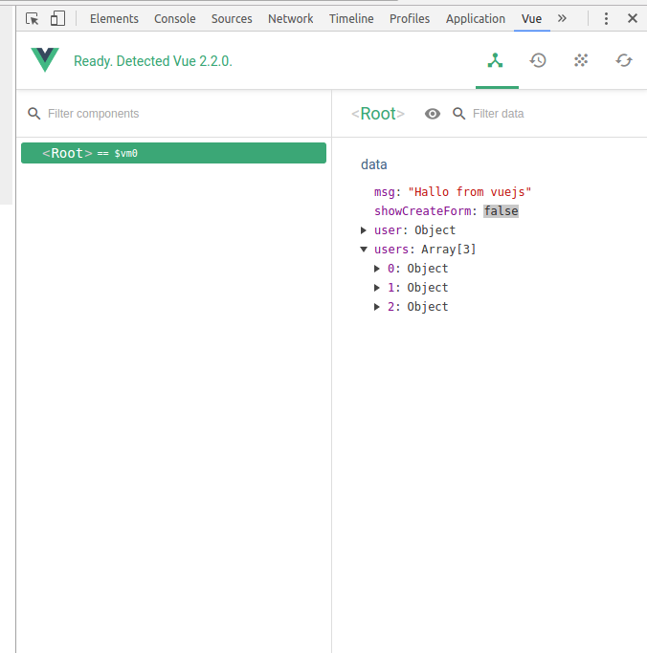
Dev tools
Lihat cara install
di https://github.com/vuejs/vue-devtools

Slide 13
Selesai
Terimakasih

